Slide 1
#ΜένουμεΣπίτι – ΚΑΛΑΘΟΣΦΑΙΡΙΣΗ

Slide 2
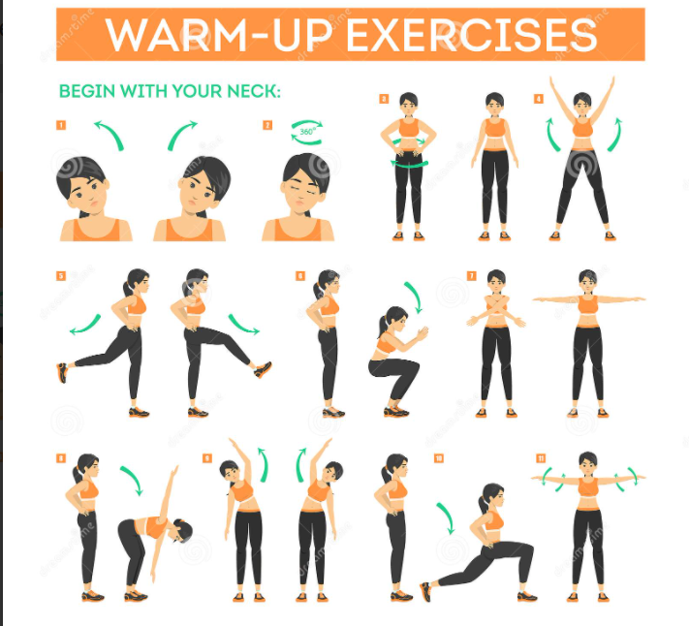
ΠροΘέρμανση
30 δευτερόλεπτα σχοινάκι ή επι τόπου τρέξιμο
Η κάθε άσκηση πρέπει να επαναλαμβάνετε για 30 δευτερόλεπτα
Ο συνολικός χρόνος για την προθέρμανση ειναι 5 λεπτά
Στο πίο κάτω σύνδεσμο μπορείτε να βρέιτε της ασκήσης τησ προθέρμανσης σε βίντεο: https://www.youtube.com/watch?v=H1zuAsoGpl4

Slide 3
Το Μπάσκετ
Το Μπάσκετ, όπως και τα άλλα αθλήματα χρησιμοποιείται ως μέσο επίτευξης των στόχων της Φυσικής Αγωγής στο σχολείο.
Η καλαθοσφαίριση (μπάσκετ) είναι ένα από τα πιο δημοφιλή αθλήματα γιατί είναι ένα θεαματικό παιχνίδι και αποτελεί ευχάριστη απασχόληση για άτομα κάθε ηλικίας. Είναι ένα ομαδικό άθλημα το οποίο απαιτεί συνεργασία και σεβασμό στους κανόνες.

Slide 4
Πιός είναι ο βασικός στόχος του Μπάσκετ;
Βασικός στόχος του παιχνιδιού είναι να μπει η μπάλα μέσα στο καλάθι της αντίπαλης ομάδας.

Slide 5
Τι είναι η Πάσα
Πάσα είναι η μεταβίβαση της μπάλας από παίχτη σε παίχτη. Μια πάσα μπορεί να είναι στατική ή να γίνεται ενώ ο παίκτης βρίσκεται σε κίνηση.

Slide 6
Είδη πάσας στην Καλαθοσφαίριση
Σκαστή πάσα
Πάσα πάνω απο το κεφάλι με δύο χέρια
Μακρινή πάσα με το ένα χέρι
Πάσα στήθους

Slide 7
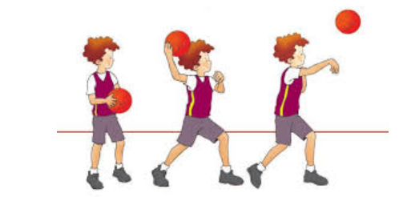
Τι είδους πάσα κάνει ο παίκτης του σκίτσου;
σκαστή πάσα
πάσα πάνω από το κεφάλι με δύο χέρια
μακρινή πάσα με το ένα χέρι
πάσα στήθους
Απάντηση:
Μακρινή πάσα με το ένα χέρι

Slide 8
Μακρινή πάσα με το ένα χέρι
Βοηθάει το αριστερό χέρι στο ανέβασμα της μπάλας μέχρι το ύψος των ώμων (για δεξιόχειρες).
Η αριστερή πλευρά του μαθητή είναι στραμμένη προς το δέκτη.
Το δεξί χέρι είναι πίσω από την μπάλα
Ο αγκώνας τεντώνει ο καρπός σπάει προς τα κάτω στο σπρώξιμο της μπάλα

Slide 9
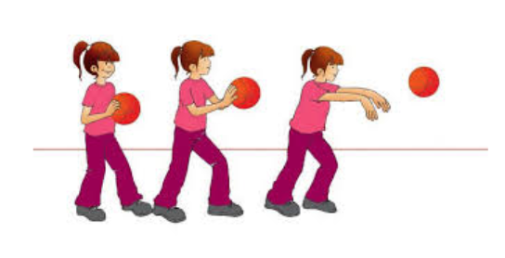
Τι είδους πάσα κάνει ο παίκτης του σκίτσου;
σκαστή πάσα
πάσα πάνω από το κεφάλι με δύο χέρια
μακρινή πάσα με το ένα χέρι
πάσα στήθους
Απάντηση:
Πάσα στήθους

Slide 10
Πάσα στήθους
Κάνουμε ένα βήμα μπροστά
Σπρώχνουμε την μπάλα και με τα δυο χέρια
Η κίνηση των χεριών τελειώνει με τις παλάμες να κοιτούν προς τα έξω

Slide 11
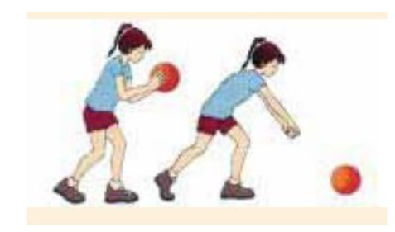
Τι είδους πάσα κάνει ο παίκτης του σκίτσου;
σκαστή πάσα
πάσα πάνω από το κεφάλι με δύο χέρια
μακρινή πάσα με το ένα χέρι
πάσα στήθους
Απάντηση:
Σκαστή Πάσα

Slide 12
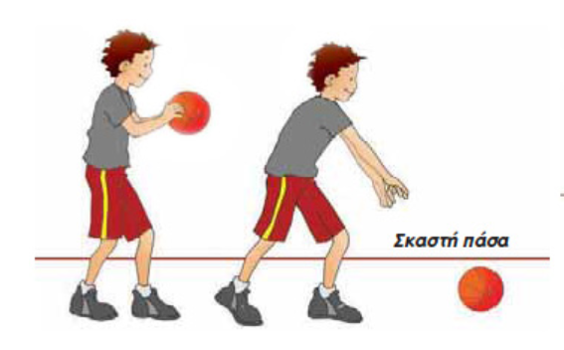
Σκαστή Πάσα
Η μπάλα κρατιέται στο ύψος της μέσης
Γίνεται βήμα προς το δέκτη της μπάλας
Τεντώνουν οι αγκώνες
Σκάει η μπάλα στα 2/3 της απόστασης μεταξύ του παίκτη που κάνει την πάσα και αυτού που κάνει υποδοχή

Slide 13
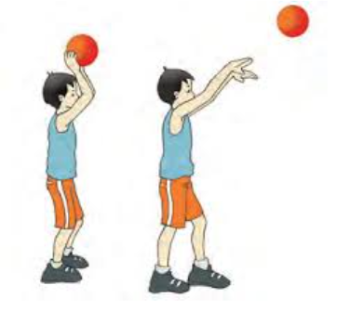
Τι είδους πάσα κάνει ο παίκτης του σκίτσου;
σκαστή πάσα
πάσα πάνω από το κεφάλι με δύο χέρια
μακρινή πάσα με το ένα χέρι
πάσα στήθους
Απάντηση:
Πάσα πάνω από το κεφάλι με δύο χέρια

Slide 14
Πάσα πάνω από το κεφάλι με δύο χέρια
Η μπάλα πρέπει να είναι πάνω από το κεφάλι
Οι αγκώνες πρέπει να είναι λυγισμένοι (όταν κρατάνε την μπάλα) και δείχνουν προς το δέκτη της μπάλας
Γίνεται βήμα προς το δέκτη της μπάλας
Δίνεται ώθηση στη μπάλα με τους καρπούς

Slide 15
Πιάσιμο της μπάλας
Με απόκρουση της μπάλας από τον τοίχο (ο παίκτης στέκεται σε μικρή απόσταση από τον τοίχο, ρίχνοντας την μπάλα σ’αυτόν. Ταυτόχρονα με την αναπήδηση της μπάλας, πραγματοποιεί μερικά βήματα και με ένα κάθετο άλμα, αποκρούει τη μπάλα από το τοίχο).
Ύστερα από αναπήδηση της μπάλας στο δάπεδο, (το παιδί ρίχνει τη μπάλα στο δάπεδο τόσο δυνατά, έτσι ώστε να αναπηδήσει αρκετά ψηλά. Μετά την ρίψη και ταυτόχρονα με την αναπήδηση της, πραγματοποιεί μερικά βήματα και την πιάνει στον αέρα κατά τη πτώση της).

Slide 16
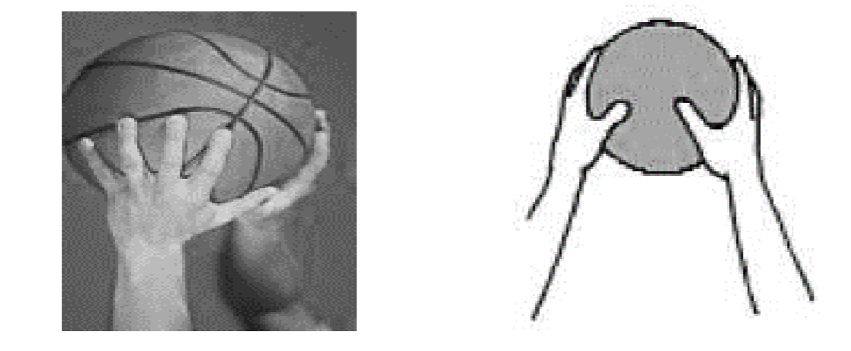
Πιάσιμο της μπάλας
Η μπάλα του μπάσκετ πιάνεται καλύτερα με τα δύο χέρια με τα δάκτυλα ανοιχτά και χαλαρά και από τις δύο πλευρές της κατά τέτοιο τρόπο ώστε να έρχονται μόνο τα δάκτυλα σε επαφή με αυτήν (όχι οι παλάμες). Οι αντίχειρες με τους δείκτες τείνουν να σχηματίσουν το λατινικό γράμμα΄΄΄W΄΄

Slide 17
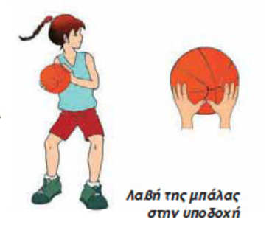
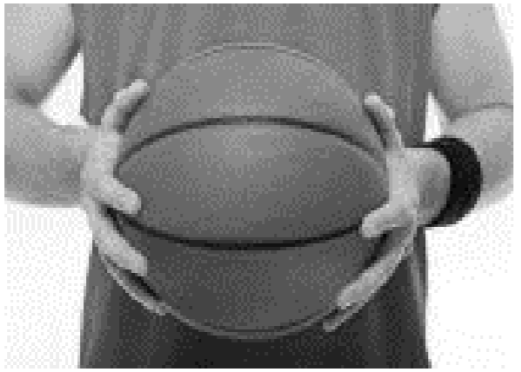
Πιάσιμο της μπάλας
Όταν ο αθλητής δεν πιέζεται, η μπάλα πιάνεται μεταξύ μέσης και στήθους, ακριβώς επάνω από τη λεκάνη και σε απόσταση από το σώμα 10-20 εκ. Οι αγκώνες παραμένουν κοντά στον κορμό και οι βραχίονες βρίσκονται κατά μήκος των πλευρών

Slide 18
Το μπάσιμο σουτ (Lay-Up)
Η τελευταία ντρίπλα είναι στο αριστερό πόδι (για δεξιόχειρεσ)
Το δεξί πόδι σηκώνεται ψηλά λυγισμένο κατά το άλμα
Το άλμα είναι κατακόρυφο, δηλαδή προσγειώνομαι στο ίδιο σημείο από όπου απογειώθηκα για να μην κάνω φάουλ)
Προσγείωση πάλι στο αριστερό πόδι
ΠΗΓΑΊΝΕΤΕ ΣΤΗ ΔΙΕΎΘΥΝΣΗ
https://www.youtube.com/watch?v=0907HCRQRuE&t=26s
ΠΑΡΑΚΟΛΟΥΘΉΣΤΕ ΚΑΙ ΠΡΟΣΈΞΤΕ ΕΆΝ ΓΊΝΕΤΑΙ ΤΟ ΜΠΆΣΙΜΟ ΣΟΥΤ ΜΕ ΤΑ ΠΑΡΑΠΆΝΩ ΣΤΟΙΧΕΊΑ ΤΗΣ ΤΕΧΝΙΚΉΣ.
ΔΟΚΊΜΑΣΕ ΝΑ ΕΚΤΕΛΈΣΕΙΣ ΤΙΣ ΚΙΝΉΣΕΙΣ ΤΟΥ ΜΠΆΣΙΜΟ ΣΟΥΤ ΧΩΡΊΣ ΜΠΆΛΑ.

Slide 19
ΣΚΌΡΑΡΕ ΓΙΑ ΝΑ ΠΕΡΆΣΕΙΣ
Συμπληρώστε τα κενά με τις λέξεις που λείπουν:
Η τελευταία ντρίπλα είναι στο πόδι (για δεξιόχειρες)
Το δεξί πόδι σηκώνεται ψηλά κατά το άλμα
Το άλμα είναι κατακόρυφο, δηλαδή στο ίδιο σημείο από όπου απογειώθηκα για να μην κάνω φάουλ)
Προσγείωση πάλι στο πόδι
αριστερό
λυγισμένο
προσγειώνομαι
αριστερό

Slide 20
Να θυμάστε....

Slide 21
ΤΕΛΟΣ

